Slide 1

Presentation
PORTFOLIO
PORTFOLIO
Deni Ramdani Badrudin

Slide 2
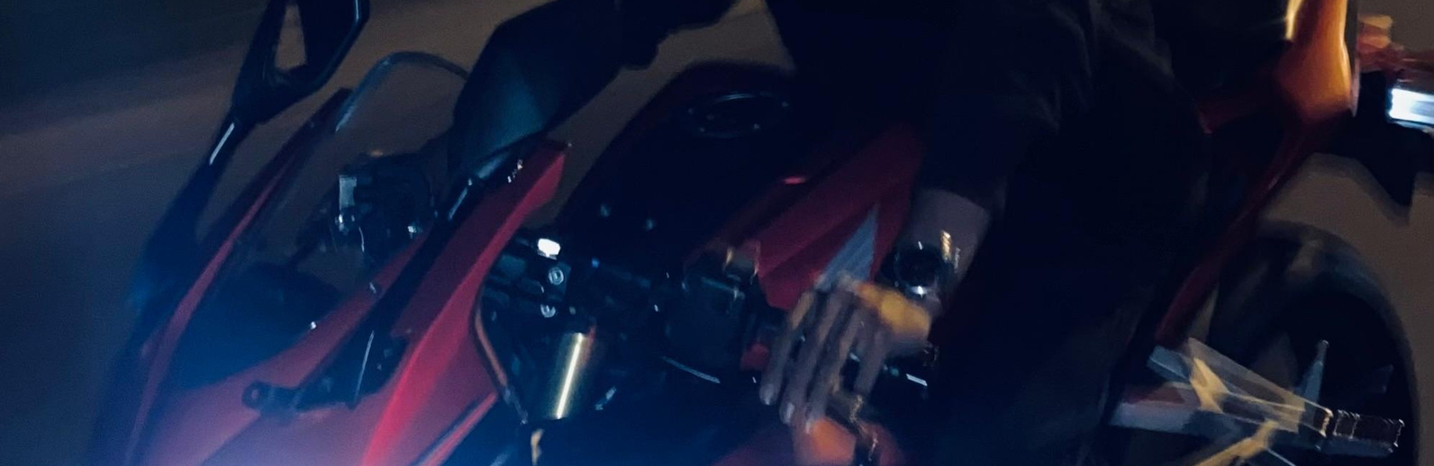
Presentation
SELAMAT DATANG
Berikut adalah portofolio keikutsertaan saya dalam Program MBKM Magang Mandiri yang Berlokasi di PT. Afbe Cahaya Kreatif selama 6 bulan Periode 1 Juli 2024 - 30 Januari 2025
Deni Ramdani Badrudin

Slide 3
Presentation
DENI RAMDANI BADRUDIN
Saya Adalah Mahasiswa Smester 7 Program Studi Teknik Informatika di Univeritas Widyatama Bandung dengan Mata Kuliah Konsentrasi Database
Deni Ramdani Badrudin

Slide 4
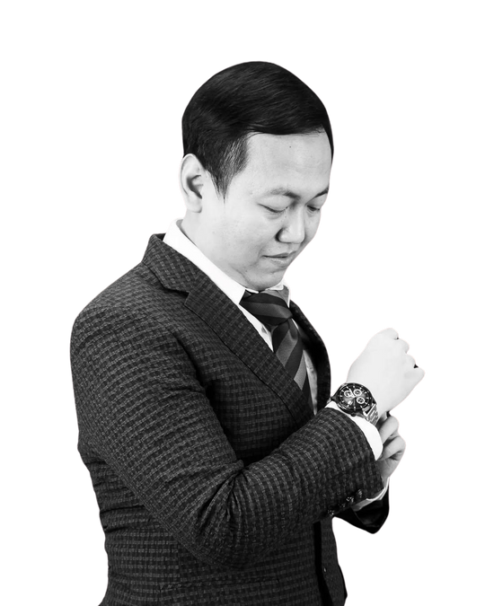

Presentation
UCAPAN TERMAKASIH
Dengan penuh rasa syukur kepada Tuhan Yang Maha Esa atas segala rahmat dan karunia-Nya, kami mengucapkan terima kasih kepada PT. Afbe Cahaya Kreatif atas dukungan yang luar biasa, serta penghargaan mendalam kepada Mr. Johan Cahyadi selaku CEO dan pembimbing lapangan atas arahan, motivasi, dan kesempatan berharga yang telah diberikan selama proses ini.
Deni Ramdani Badrudin

Slide 5

Presentation
JOBDESC SEBAGAI TECHNICAL MANAGER
Perencanaan dan Pengembangan Teknologi
Manajemen Tim Teknis
Ikut Serta dalam Pelaksanaan Proyek
Bertanggung jawab atas perencanaan, desain, dan pengembangan aplikasi web yang inovatif dan sesuai dengan kebutuhan bisnis.
memastikan aplikasi web berfungsi optimal, aman, dan dapat diandalkan dalam mendukung operasional perusahaan.
Memimpin, mengarahkan, dan mengelola tim pengembang dalam memastikan kualitas dan efisiensi dalam proses pengembangan aplikasi.
Mengelola timeline proyek, memastikan alokasi sumber daya yang efisien, serta menjaga proyek tetap sesuai harapan.
Secara aktif terlibat dalam setiap pembuatan dan pengembangan aplikasi web, termasuk coding, debugging, dan pengujian untuk memastikan hasil akhir sesuai standar perusahaan.
Deni Ramdani Badrudin

Slide 6
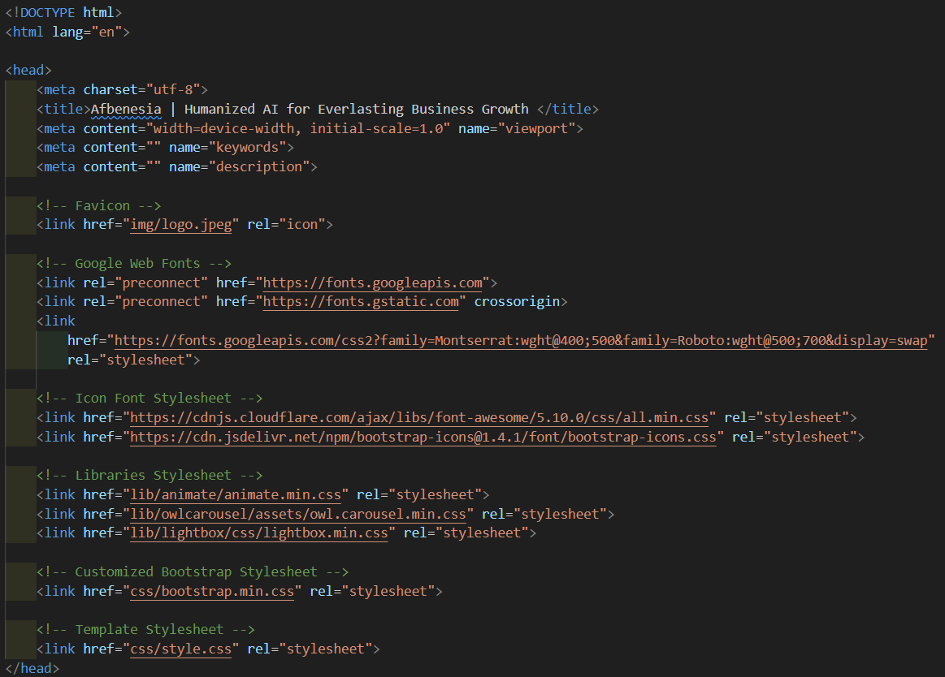
Presentation
PROJECT YANG DIKERJAKAN
Berikut ini adalah hasil kerja saya dari beberapa proyek yang telah saya kerjakan selama 6 bulan
Deni Ramdani Badrudin

Slide 7
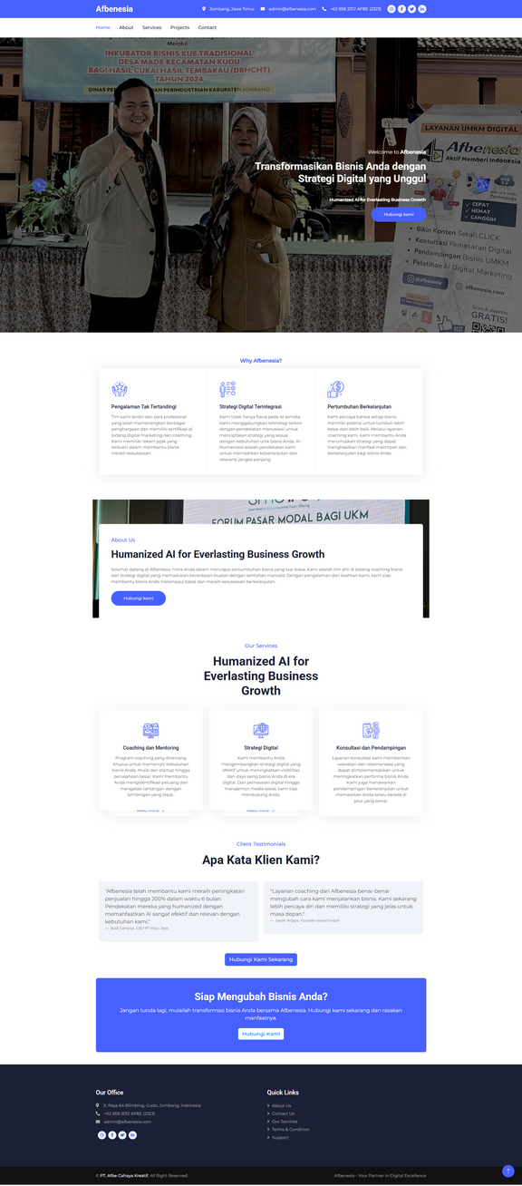
Presentation
WEBSITE “AFBENESIA.COM”
Website Afbenesia.com berfungsi sebagai platform untuk menawarkan berbagai layanan yang mendukung pengembangan bisnis, termasuk coaching, mentoring, dan konsultasi strategi digital. Situs ini bertujuan untuk membantu UMKM dan perusahaan dalam mencapai pertumbuhan berkelanjutan melalui integrasi kecerdasan buatan dan pendekatan manusiawi dalam strategi digital mereka. Pengunjung dapat mempelajari lebih lanjut tentang layanan, menghubungi tim, dan memperoleh informasi terkait untuk mengembangkan bisnis mereka.
Deni Ramdani Badrudin

Slide 8
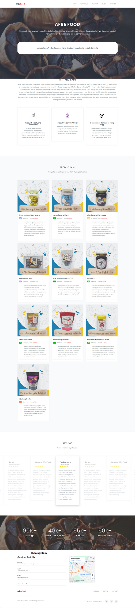
Presentation
WEBSITE “FOOD.AFBENESIA.COM”
Website food.afbenesia.com adalah platform e-commerce yang menawarkan berbagai produk herbal berkualitas tinggi, termasuk bawang hitam, cendol, kerupuk, keripik, serbuk, dan selai. Produk-produk ini diproses melalui fermentasi alami untuk memastikan kandungan nutrisi dan antioksidan yang optimal. Afbe Food juga memiliki sertifikat halal, menunjukkan komitmennya terhadap kualitas dan kehalalan produk bagi konsumen Muslim.
Deni Ramdani Badrudin

Slide 9
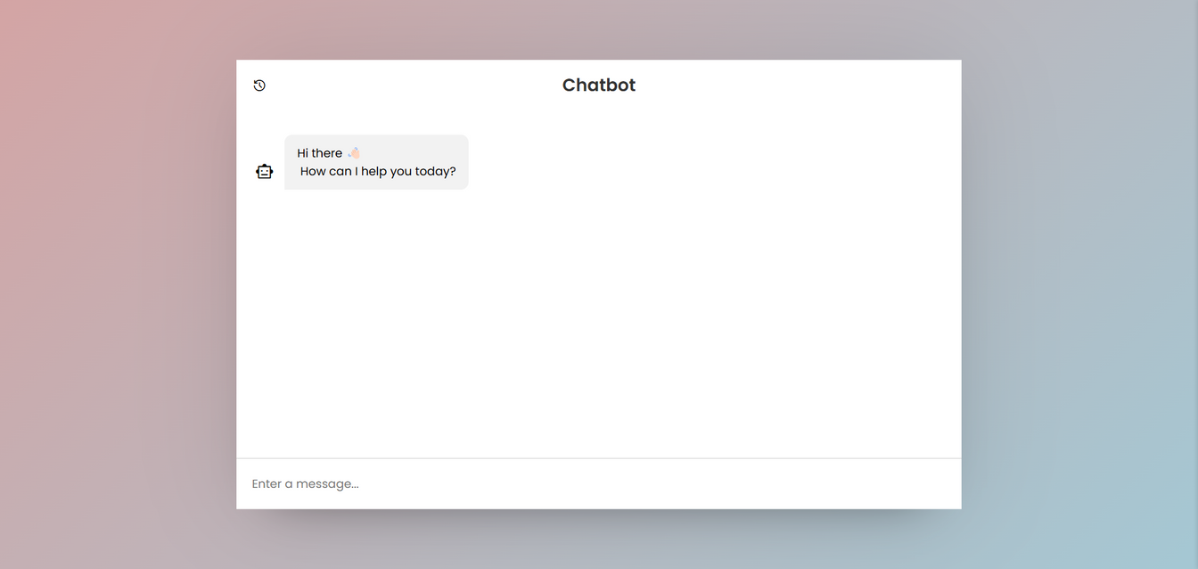
Presentation
WEBSITE “BOT.AFBENESIA.COM”
Website bot.afbenesia.com adalah platform chatbot yang dikembangkan oleh Afbenesia untuk memberikan layanan interaktif kepada pengunjung. Chatbot ini dirancang untuk membantu menjawab pertanyaan, memberikan informasi, dan memfasilitasi interaksi dengan pengguna secara efisien. Dengan fitur riwayat percakapan, pengguna dapat melacak interaksi sebelumnya untuk referensi lebih lanjut.
Deni Ramdani Badrudin

Slide 10
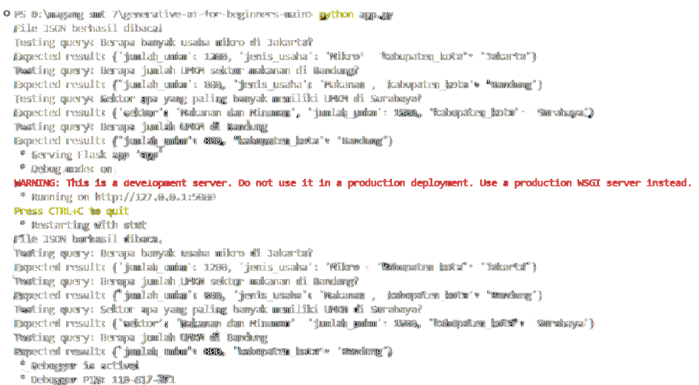
Presentation
PROTOTYPE AI
Lalu yang terakhir ada project AI yang masih prototype namun sudah dapat digunakan dan telah diuji coba. AI yang mampu menganalisis Big Data serta dapat mengerti bahasa manusia dengan meng-implementasikan NLP (Neural language Processing) kedalamnya
Deni Ramdani Badrudin

Slide 11
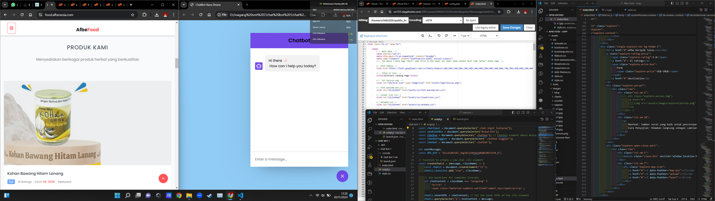
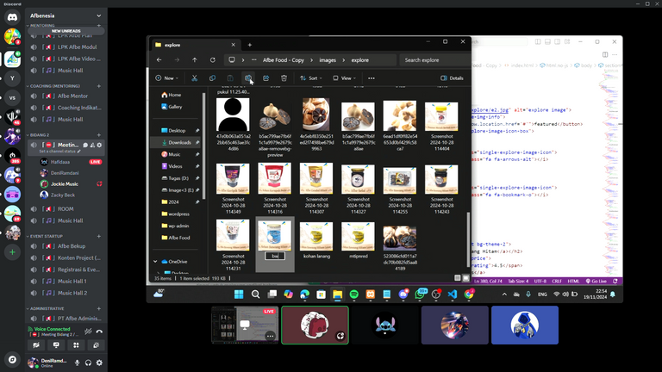
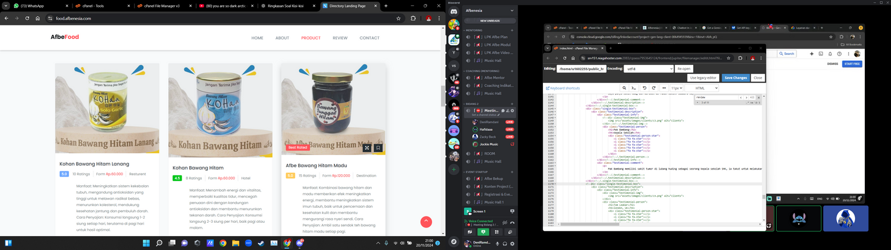
Presentation
PROSES PENGERJAAN BERSAMA TIM
Deni Ramdani Badrudin

Slide 12

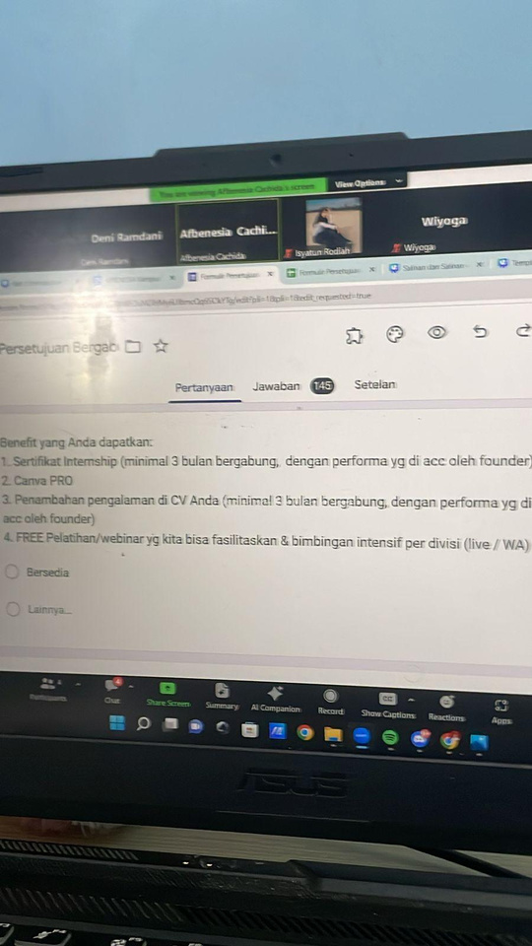
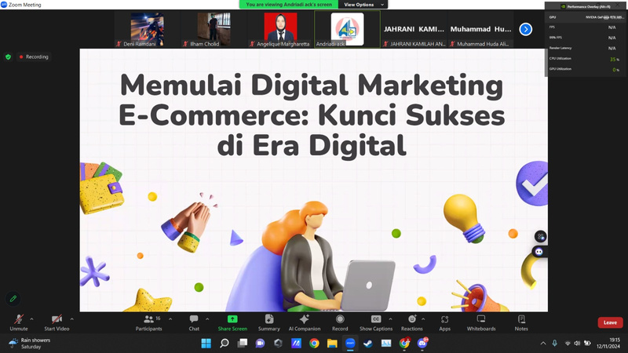
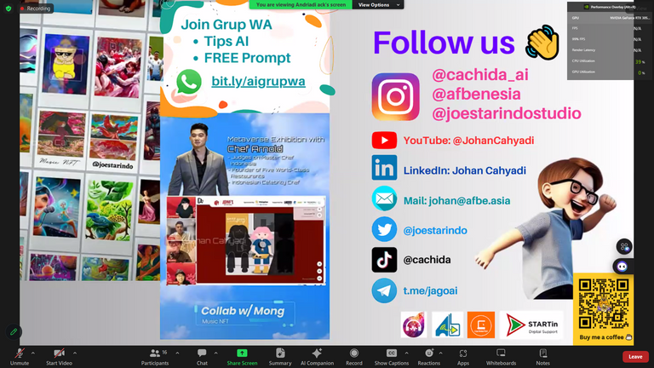
Presentation
MEETING BERSAMA SELURUH KARYAWAN
Deni Ramdani Badrudin

Slide 13
Presentation
YANG SAYA SUDAH KUASAI SELAMA MAGANG
Berikut ada beberapa hal yang saya pelajari dan kuasai selama magang ini
Deni Ramdani Badrudin

Slide 14

Presentation
BERDASARKAN JABATAN YANG DIBERIKAN
Manajemen Proyek Teknologi: Mengelola timeline, tim, dan milestone proyek web.
Penguasaan Teknologi Web: Pengembangan full stack, arsitektur scalable, dan integrasi API.
DevOps: Deployment, CI/CD, containerization (Docker), dan monitoring infrastruktur.
Keamanan Aplikasi: Mencegah ancaman seperti XSS, SQL Injection, dan memastikan compliance.
Pengembangan Produk: Analisis kebutuhan pengguna, pengembangan MVP, dan optimasi berbasis data.
Kepemimpinan Teknis: Membimbing tim, menyelesaikan masalah teknis, dan adopsi teknologi baru.
Deni Ramdani Badrudin

Slide 15

Presentation
BERDASARKAN PROJECT YANG DIKERJAKAN
Teknologi Web: Front-end dan back-end development dengan tool seperti Visual Studio Code dan framework pendukung.
AI dan Machine Learning: Dasar-dasar generative AI dan integrasi model AI dalam aplikasi nyata.
Manajemen Proyek Digital: Memahami kebutuhan klien, perencanaan proyek, hingga eksekusi dan peluncuran.
Optimasi UX/UI: Mendesain antarmuka pengguna yang estetis dan efisien.
Bisnis Digital: Belajar bagaimana teknologi dapat mendukung UMKM dan peluang usaha lainnya.
Deni Ramdani Badrudin

Slide 16

Presentation
NEXT STEP ON MY JOURNEY
Tingkatkan Keterampilan: Ambil sertifikasi teknis dan asah soft skills.
Cari Pengalaman Kerja: Gabung perusahaan teknologi inovatif.
Bangun Personal Branding: Publikasikan karya di platform profesional.
Eksplorasi Teknologi Baru: Fokus pada AI, data analytics, atau blockchain.
Rencanakan Karier: Tentukan spesialisasi dan pertimbangkan pendidikan lanjut.

Slide 17
Presentation
THANK YOU
THANK YOU
Deni Ramdani Badrudin

